Slide 1


هو السميع

Slide 2

ارزیابی تکمیلی شنوایی
آزمونهای تکمیلی
شنوایی
فهیمه حاجی ابوالحسن
عضو هیئت علمی دانشگاه علوم پزشکی تهران

Slide 3
منابع
Hand book of clinical audiology(katz)
Audiology Diagnosis (Roeser,valente,Hossford-Dunn)

Slide 4
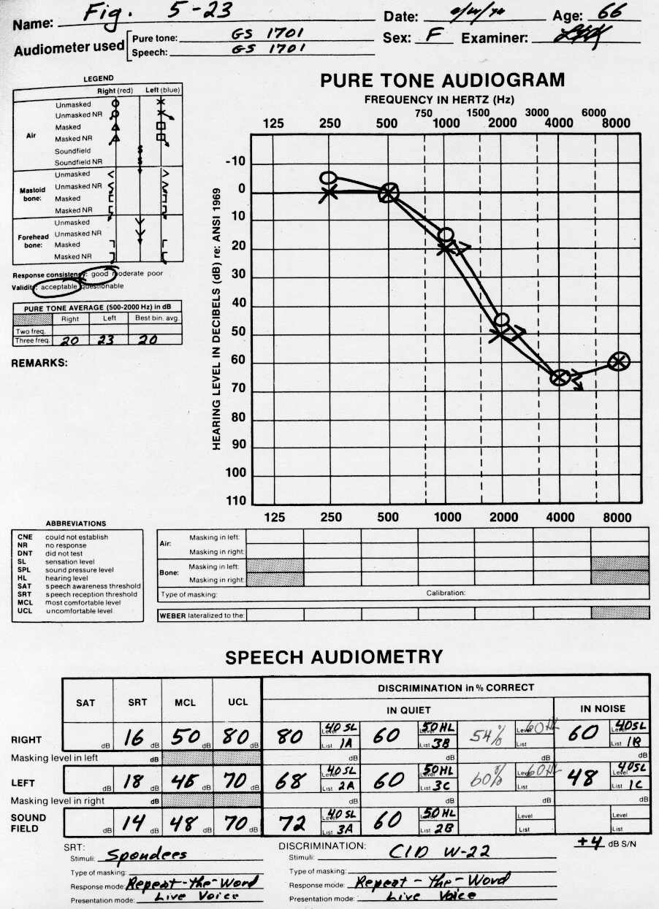
Audiogram 5-23

Slide 5
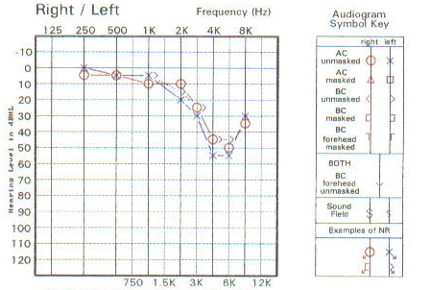
High Frequency Sensorineural Hearing Loss
Notes:
Example of high frequency sensorineural hearing loss of moderate degree.

Slide 6

نكته
آزمون زوال صوت "Tone Decay"

Slide 7
آزمون زوال صوت "Tone Decay"
در هر حسي اگر محركي به مدت طولاني ارائه شود، عادت ايجاد مي‌شود و به مرور زمان عادي مي‌شود. بلندي صدا هم همين‌طور است. بلندي صدا نسبت به زمان اوليه كاهش پيدا مي‌كند. كاهش بلندي صدا به مرور زمان تطبيق صدا نام دارد.
موقعيتي كه صدا كاملا قطع شود و شنيده نشود سازگاري يا زوال گفته مي‌شود.
زوال صوت كمتر از مدت زمان هنجار، غيرطبيعي است.

Slide 8
Tone Decay:
Loss of audibility for a tone that is on continuously.
Greater decay is indicative of retrocochlear problem.
There are different methods:

Slide 9
Some Tone Decay Tests
Carhart: begin at 5dBSL, up in 5 dB steps until tone is heard for a full minute
Olson-Noffsinger: begin at 20 SL, up until heard for full minute.

Slide 10
TONE DECAY SUCCESS?
Sensitivity = 75%
Specificity = 91%

Slide 11
روش شوبرت: (Schubert 1944)

Slide 12
روش كارهارت
در اين روش ابتدا آستانه را مي‌گيريم.
در مرحله بعد از سطح 5دسي‌بل بالاي آستانه شروع مي‌كنيم. محرك را براي بیمارمي‌فرستيم .اگر 60 ثانيه شنيد آزمايش خاتمه مي‌يابد در غير اين صورت صدا را در گام‌هاي 5دسي‌بل افزايش مي‌دهيم تا جايي كه بیمار60 ثانيه بشنود.

Slide 13
20 dB ديكي دارد
آستانه=30
روش كارهارت
20" 35dB
30" 40
50" 45
60" 50

Slide 14
تفسیرآزمون زوال صوت "Tone Decay"
به روش كارهارت
كارهارت پيشنهاد كرد تا (30dBSL) بالاي آستانه شدت را افزايش مي‌دهيم، چون طبق نظر كارهارت ميزان ديكي (30 دسي‌بل يا بيشتر) نشان‌دهنده ضايعات Retrocochlear است . ديكي (+) و ميزان كمتر از 30دسي‌بل ديكي منفي است و ضايعه كوكلئار است.
قدرت تشخيص و دقت بالايي دارد. درصد خطايش 5% ذكر شده است و براي هر فركانس، آزمون به طور جداگانه انجام مي‌شود.

Slide 15
روش روزنبرگ يا روش يك دقيقه‌اي روزنبرگ
روش (Rosenberg) همانند روش كارهارت مي‌باشد.
تفاوتي كه با روش كارهارت دارد اين است كه كل مدت زمان آزمايش (60 ثانيه) طول مي‌كشد.
روش غربالگري زوال صوت

Slide 16
ايراد روش روزنبرگ:
پاسخ منفي كاذب
دقت آن پايين است .
ارزش تشخيصي ندارد.
تنها مزيت آن سرعت بالاست.

Slide 17
روش Olsen- Noffsinger
شبيه روش كارهارت است.
تنها تفاوت آن با كارهارت در سطح شروع آزمايش مي‌باشد، در اين روش، آزمايش از (20 دسي‌بل) بالاي آستانه (20dBSL) شروع مي‌شود، اگر فرد صوت را شنيد (ديكي منفي) است.
اگر نشنيد (ديكي مثبت) است ودر اين لحظه آزمايش تبديل به روش كارهارت مي‌شود يعني صوت را در دو گام (5دسي‌بلي) ديگر افزايش مي‌دهيم.

Slide 18
مزيت روش Olsen- Noffsinger
مزيت اين روش سرعت بالاي آن و خستگي كمتر بيمار مي‌باشد.
چون آزمايش در (20dBSL) شروع مي‌شود و تشخيص صوت و صدا آسان‌تر است و بيماراني كه مبتلا به وزوز هستند اين روش برايشان ساده‌تر است.

Slide 19
آزمون زوال صوت "Tone Decay"
Green
مدت آزمون براي هر فركانس يك دقيقه طول

